Slide 1


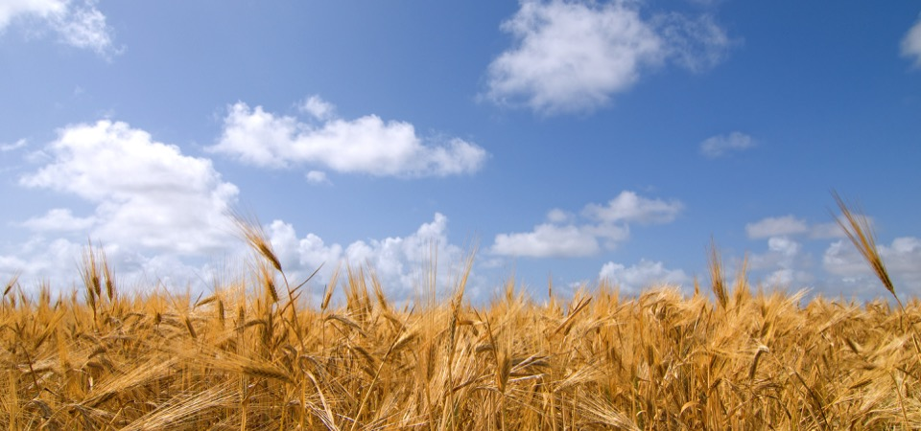
La vie des
Juges
D Gern 1.2015

Slide 2
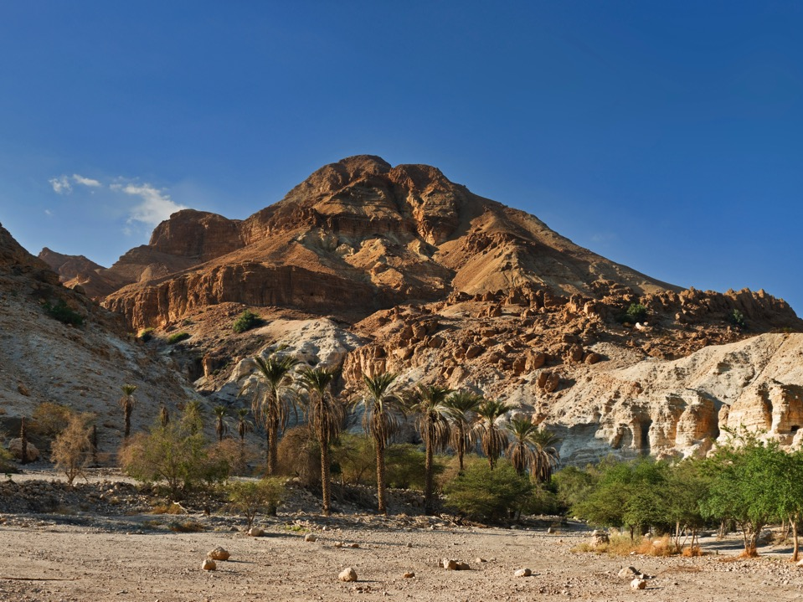
JESUS CHRIST
300 ans
400 ans
40 ans
360 ans
120 ans
330 ans
70 ans
500 ans
Les Juges

Slide 3
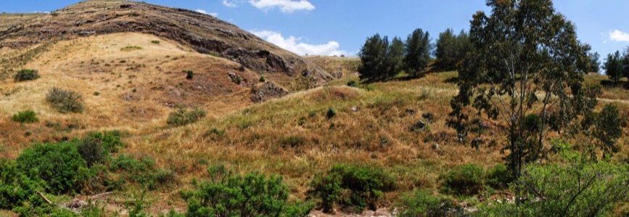
Le livre des Juges raconte l'histoire de 11 hommes et une femme établis comme juges sur Israël.
  Cette histoire couvre une période d'environ 360 ans.
  La période des Juges se situe entre la mort de Josué et le début de la royauté en Israël.
FO

Slide 4
Dernier message de Josué
Juste avant de mourir, Josué rappelle aux Israélites:
1) les bénédictions divines du passé,
    L'Eternel a chassé devant vous des nations grandes et puissantes et personne, jusqu'à aujourd’hui, n'a pu vous résister. Jos 23,9
    Un seul parmi vous en poursuivait 1000 parce que l'Eternel, votre Dieu, combattait pour vous, comme il vous l'a dit. Jos 23,10
2) la nécessité d'une obéissance constante.
    Attachez-vous … à l'Eternel, votre Dieu, comme vous l'avez fait jusqu'à aujourd’hui. Jos 23,8

Slide 5
Josué les motive à poursuivre la conquête du pays.
    Voyez …je vous ai donné …les nations qui restent et toutes celles que j'ai exterminées, à partir du Jourdain et jusqu'à la mer Méditerranée vers le soleil couchant. C’est l'Eternel, votre Dieu, qui les détruira et les chassera devant vous Jos 23,4-5
Il leur supplie d'enlever les dieux étrangers.
    Faites donc disparaître les dieux étrangers qui sont au milieu de vous et tournez votre cœur vers l'Eternel, le Dieu d'Israël! Jos 24,23
Le peuple dit à Josué:
    Nous servirons l'Eternel, notre Dieu, et nous lui obéirons. Jos 24,24

Slide 6
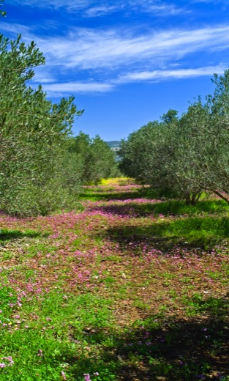
Le peuple fait 2 promesses à Josué:
  Conquérir le pays
  rejeter les dieux étrangers.
On voit dans ces histoires des Juges le peu d'énergie du peuple pour accomplir ces 2 promesses.
Voulons-nous accomplir des conquêtes pour Christ? Nous avons aussi reçu des instructions du Seigneur:
    Allez, faites de toutes les nations des disciples, baptisez-les au nom du Père, du Fils et du Saint-Esprit. Mt 28,19
TP

Slide 7
Les Israélites ne devaient pas seulement foncer en avant;
ils devaient également de pas toucher aux dieux étrangers présents aux différents endroits où ils se trouvaient.
3300 ans plus tard, nous avons aussi à nous séparer de tout ce qui vient de Satan.
    Soumettez-vous donc à Dieu, mais résistez au diable et il fuira loin de vous. Approchez-vous de Dieu et il s'approchera de vous. Nettoyez vos mains, pécheurs; purifiez votre cœur, hommes partagés. Jac 4,7-8

Slide 8
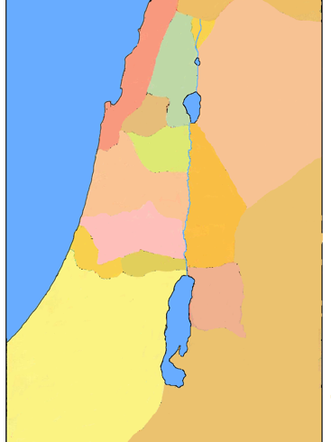
Situation du peuple d'Israël
Après la mort de Josué, le peuple d'Israël consulte l'Eternel en disant:
    Qui de nous montera le premier contre les Cananéens pour les attaquer? Jug 1,1
L'Eternel leur répond:
    "J'ai livré le pays dans les mains de la tribu de Juda".
Dan
Aser
Manassé
Nephtali
Zabulon
Issacar
Manassé
Gad
Dan
Ephraim
Benjamin
Ruben
Juda
Siméon

Slide 9
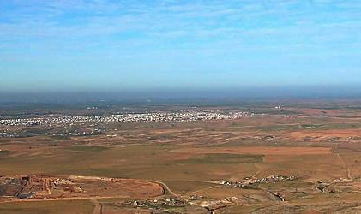
La tribu de Juda demande l'aide de la tribu de Siméon.
    Juda dit alors à son frère Siméon: «Monte avec moi dans le pays qui m'est attribué par tirage au sort, et nous combattrons les Cananéens. J'irai aussi avec toi dans celui qui t’est attribué.» Et Siméon l’accompagna. Jug 1,3
Ensemble, ils battent 10'000 Cananéens.

Slide 10
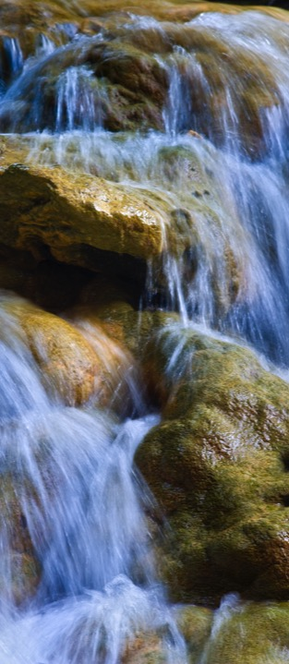
Caleb promet de donner sa fille à celui qui battra la ville.
  Othniel, neveu de Caleb, s'en empare.
  Caleb lui donne sa fille Acsa pour femme. Acsa demande à son père des sources d'eau.
Les Israélites combattent encore d'autres Cananéens.
Ils s'emparent de Gaza, d'Ekron et d'Askalon.
TP

Slide 11
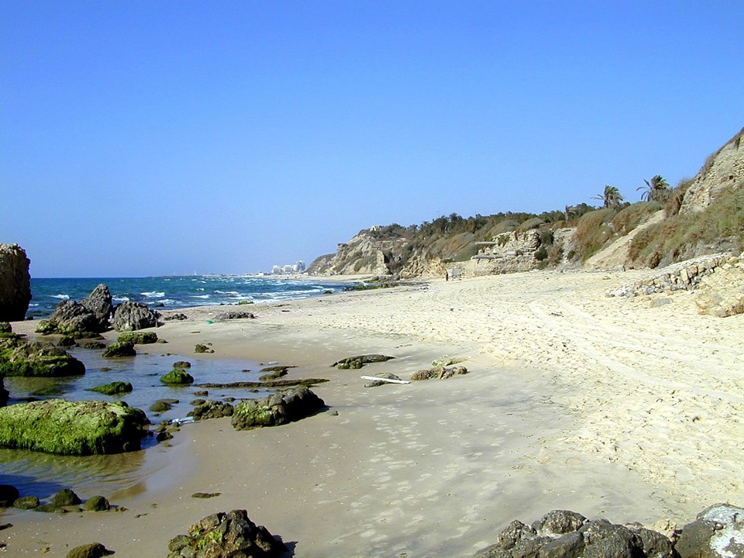
Plage d’Askalon
PL

Slide 12
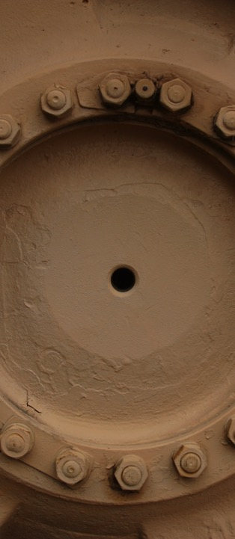
Ils attaquent ensuite Jérusalem et y mettent le feu.
Ils marchent contre la ville de Kirjath-Sépher (Debir).
  Josué avait tué le roi et les habitants de cette ville (Jos 10,38)
  Les fugitifs y sont retournés.
Toutefois ils ne parviennent pas à chasser les habitants de la plaine.
    … parce qu'ils avaient des chars de fer. Jug 1,19
TP

Slide 13

Réfléchissons: Quelles sont les choses qui nous font peur, qui nous empêchent de faire le service que Dieu nous a donné?
TP

Slide 14
Victoires et défaites
La tribu de Benjamin ne chasse pas les Jébusiens qui habitent à Jérusalem.
La maison de Joseph (Ephraïm et Manassé) monte contre la ville de Béthel .
Ils voient un homme qui sort de la ville.
  Ils lui demandent comment faire pour entrer dans la ville.
  En échange, ils s'engagent à lui faire grâce.
Dan
Aser
Manassé
Nephtali
Zabulon
Issacar
Manassé
Gad
Dan
Ephraim
Benjamin
Ruben
Juda
Siméon

Slide 15
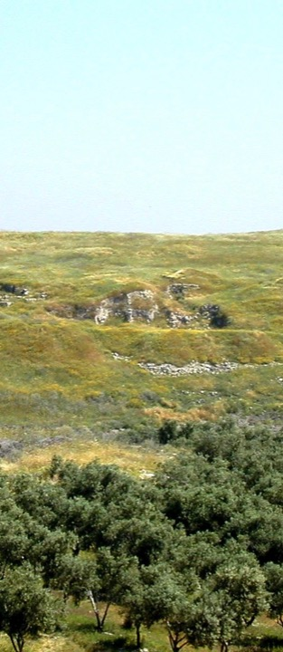
Ils frappent ensuite la ville par l'épée.
  L'homme gracié se rend dans le pays des Héthiens et y construit la ville de Luz.
Ephraïm ne chasse pas les Cananéens de son territoire. Beaucoup de Cananéens restent dans le pays.
    Lorsque Israël fut assez fort, il soumit les Cananéens à des corvées, mais il ne les chassa pas. Ephraïm ne chassa pas les Cananéens qui habitaient à Guézer, et ceux-ci habitèrent au milieu d'Ephraïm à Guézer. Jug 1,28-29

Slide 16
Que font les autres tribus?
  La tribu de Zabulon laisse les Cananéens vivre sur son territoire et leur fait payer un tribut.
  Plusieurs peuples continuent de vivre sur le territoire de la tribu d'Aser.
  Les Cananéens continuent de vivre sur le territoire de la tribu de Nephtali.
Dan
Aser
Manassé
Nephtali
Zabulon
Issacar
Manassé
Gad
Dan
Ephraim
Benjamin
Ruben
Juda
Siméon

Slide 17
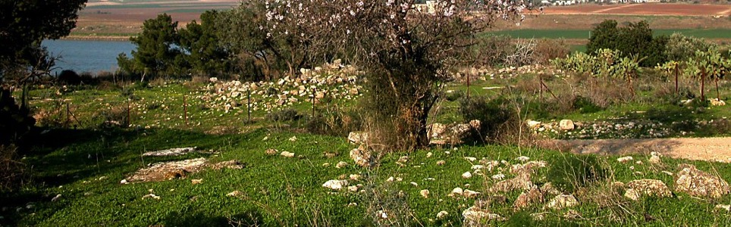
Les Amoréens repoussent les fils de Dan dans la montagne et les empêchent de s'installer dans la plaine.
  Ainsi la tribu de Dan ne peut jouir de l'héritage que lui a donné l'Eternel.

Slide 18
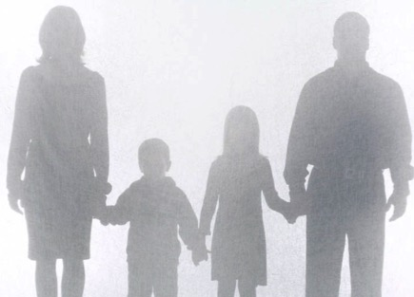
Comme ces peuples qui cohabitent avec les Israélites, le monde s'infiltre dans les familles, dans les églises.
Demandons à notre Seigneur de nous protéger contre le mal qui nous entoure.

Slide 19
Les Israélites sont infidèles
Avec l'énergie de la foi, Moïse a conduit le peuple à travers le désert.
Avec cette même énergie, Josué a conquis le pays de Canaan.
La génération qui a vu les miracles de la traversée du désert et de l'entrée dans Canaan a disparu.
    Le peuple servit l'Eternel pendant toute la vie de Josué et pendant toute la vie des anciens qui lui survécurent et qui avaient vu toutes les grandes choses que l'Eternel avait faites en faveur d'Israël. Jug 2,8

Slide 20
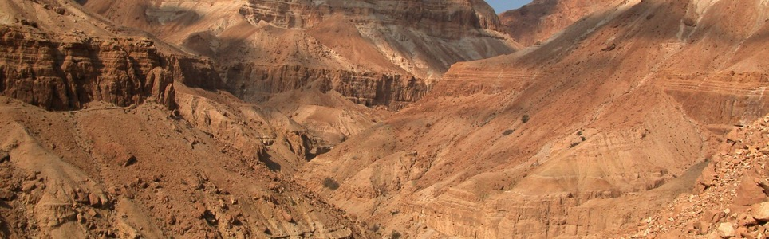
Josué meurt à l’âge de 110 ans.
Une nouvelle génération se lève.
    Les enfants d'Israël firent alors ce qui déplaît à l'Eternel, et servirent les Baals …Ils abandonnèrent l'Eternel et servirent Baal. Jug 2,11-13
FO

Slide 21
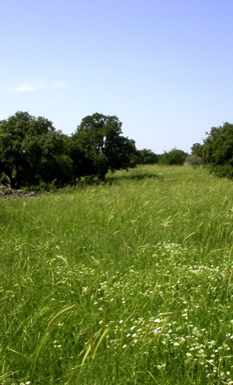
L'ange de l'Eternel déclare au peuple:
    Je vous ai fait monter hors d'Égypte, et je vous ai amenés dans le pays que j'ai juré à vos pères de vous donner. J'ai dit : Jamais je ne romprai mon alliance avec vous; Quant à vous, vous ne conclurez pas d’alliance avec les habitants de ce pays, vous démolirez leurs autels.’ Mais vous ne m'avez pas obéi. Pourquoi avez-vous fait cela? Jug 2,1-2

Slide 22
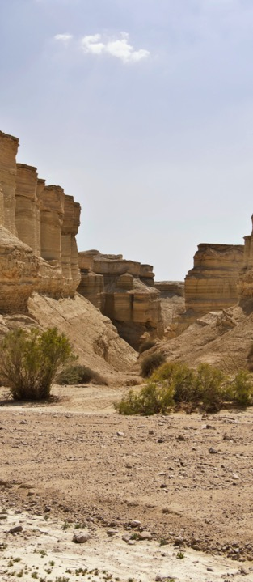
Après avoir entendu ces paroles, tout le peuple d'Israël se met à se lamenter et à pleurer.
Des sacrifices à l'Eternel sont offerts.
Alors l'Eternel se met en colère contre le peuple.
  Il les abandonne aux violences de pillards qui les dépouillent.
  Il les livre au pouvoir de leurs ennemis d'alentour.
FO

Slide 23
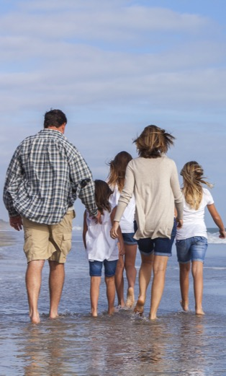
Est-ce qu'on vit dans une famille chrétienne?
C'est magnifique.
Mais attention: L'acquisition de la foi n'est pas héréditaire!
    Celui qui croit au Fils a la vie éternelle; celui qui ne croit pas au Fils ne verra pas la vie, mais la colère de Dieu reste au contraire sur lui. Jn 3,36
FO

Slide 24
L'épître aux Hébreux nous donne une consigne:
    Souvenez-vous de vos conducteurs qui vous ont annoncé la parole de Dieu. Considérez quel est le bilan de leur vie et imitez leur foi. Hbr 13,7
La bible nous montre des quantités de "modèles" à suivre:
  Joseph, Gédéon, Daniel, Néhémie, …
Encourageons-nous à lire également les histoires des "héros de la foi" ayant vécu avant nous.
Toutes ces lectures sont utiles pour nous encourager à grandir dans la foi.

Slide 25
L'Eternel suscite des chefs au peuple d'Israël.
    Mais ils n'écoutèrent même pas leurs juges, car ils se prostituèrent à d'autres dieux en se prosternant devant eux. Ils se détournèrent bien vite de la voie qu'avaient suivie leurs ancêtres et ils n'obéirent pas comme eux aux commandements de l'Eternel. Jug 2,17
Pour mettre son peuple à l'épreuve, l'Eternel laisse subsister des peuples dans le pays:
    Les Israélites habitèrent au milieu des Cananéens, des Hittites, des Amoréens, des Phéréziens, des Héviens et des Jébusiens. Ils prirent leurs filles pour femmes, ils donnèrent leurs propres filles à leurs fils, et ils servirent leurs dieux. Jug 3,5

Slide 26
La génération née après la sortie du désert doit également faire l'expérience de la guerre.
Elle doit découvrir les forces qu'on peut avoir quand on demande l'aide de l'Eternel.
    Il voulait seulement que les générations des Israélites, ceux qui ne l'avaient pas connue auparavant, connaissent et apprennent la guerre. Jug 3,2

Slide 27
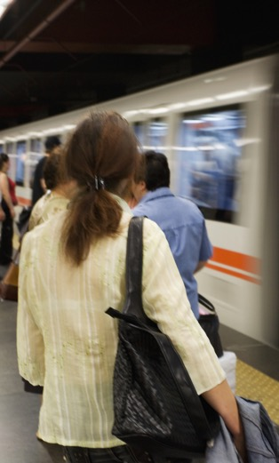
La vie chrétienne n'est pas une vie contemplative!
    Heureux l'homme qui tient bon face à la tentation car, après avoir fait ses preuves, il recevra la couronne de la vie que le Seigneur a promise à ceux qui l'aiment. Jq 1,12
L'apôtre Paul dit à Timothée:
    Souffre avec moi, comme un bon soldat de Jésus-Christ. 2Tim 2,3
FO

Slide 28
Il était interdit pour un Israélite de se marier avec une personne d'un autre peuple.
    Tu ne contracteras pas de mariage avec ces peuples, tu ne donneras pas tes filles en mariage à leurs fils et tu ne prendras pas leurs filles comme femmes pour tes fils; Dt 7,3
Pourquoi?
    ils détourneraient tes fils de moi et ils serviraient d'autres dieux. Alors la colère de l'Eternel s'enflammerait contre vous et il te détruirait bien vite.. Dt 7,4

Slide 29
Le juge Othniel
Les Israélites font ce qui est mauvais aux yeux de l'Eternel.
  Ils oublient leur Dieu et adorent d'autres dieux.
L'Eternel les livre au roi de Mésopotamie qui les assujettit durant 8 ans.
Le peuple crie à l'Eternel qui lui suscite un libérateur: Othniel.
Neveu de Caleb, il dirige Israël et part en guerre contre le roi de Mésopotamie.

Slide 30

On peut prier pour tant de choses!
Par exemple pour l'Eglise locale, on peut demander
  le don d'évangélistes,
  le don de s'occuper des enfants, des jeunes, des personnes âgées,
  le don d'explication de la bible
  … et on peut prier pour une quantité d'autres sujets!
FO

Slide 31
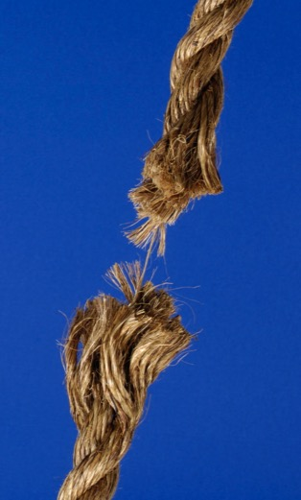
Notre vie spirituelle est à la baisse?
Supplions le Seigneur de nous faire retrouver sa joie et sa communion.
Recherchons ce qui nous a éloigné de Jésus,
  confessons-le,
  abandonnons-le.
TP

Slide 32
Après la mort d'Othniel, le peuple d'Israël s'éloigne à nouveau de l'Eternel.
L'Eternel dresse alors Eglon, roi de Moab, contre Israël.
Les Moabites battent Israël, s'emparent de Jéricho et assujettissent Israël durant 18 ans.
  Josué avait détruit cette ville.
  Elle symbolise la victoire d'Israël sur les ennemis de Dieu.
  En s‘y installant, Eglon souligne l'humiliation d'Israël.

Slide 33
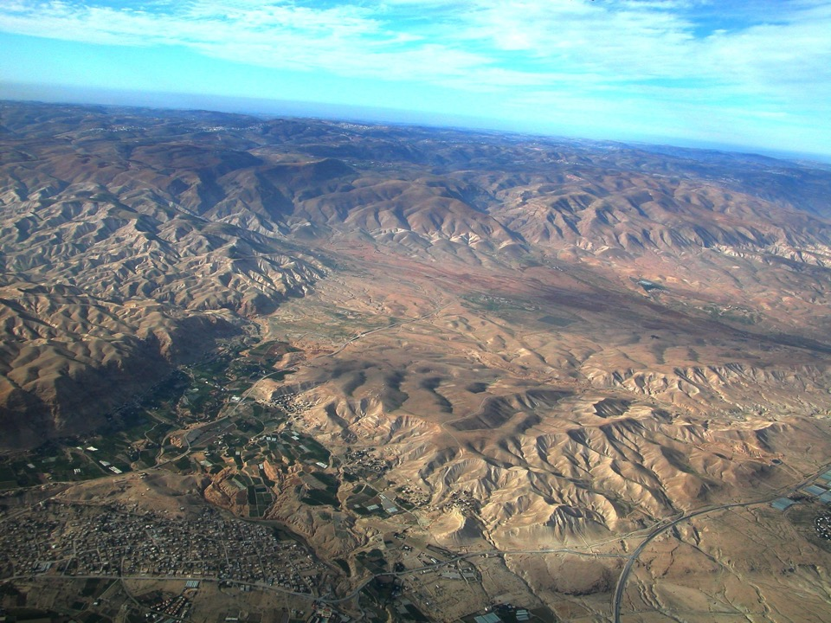
Jéricho
PL

Slide 34
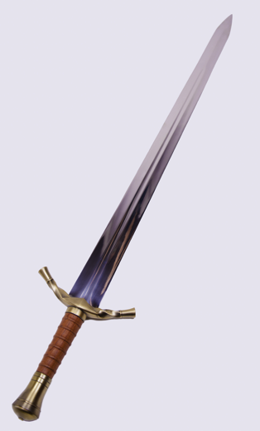
Ehud
Le peuple d'Israël crie à l'Eternel qui lui suscite un libérateur: Ehud.
Ehud est chargé d'apporter le tribut à Eglon, roi de Moab.
Il se fabrique une épée de 50 cm de long qu'il cache dans ses vêtements.
Après avoir donné le tribut, il dit au roi:
    Roi, j'ai un message secret à te dire. Jug 3,19
Le roi dit à tous ses serviteurs de sortir.
FO

Slide 35
Le roi reste seul avec Ehud, dans une chambre sur la terrasse du palais.
    Alors Ehud avança la main gauche, tira l'épée de son côté droit et la lui enfonça dans le ventre. La poignée elle-même pénétra après la lame et la graisse se referma autour de la lame. En effet, il ne retira pas l'épée du ventre d’Eglon. Puis il sortit par-derrière. Jug 3,21-22
Ehud sort ensuite par derrière et ferme la porte à clé.
    Quand il fut sorti, les serviteurs du roi vinrent regarder: les portes de la chambre étaient verrouillées. Ils se dirent: Le roi fait sans doute ses besoins dans la chambre d'été. Jug 3,24
Finalement, les serviteurs entrent dans la chambre et trouvent leur maître étendu, mort.

Slide 36
Cette attente permet à Ehud de s'échapper et d'aller à Saïr.
De là, il sonne du cor dans les montagnes d'Ephraïm.
Aux Israélites qui accourent, il dit:
    Suivez-moi, car l'Eternel a livré les Moabites, vos ennemis, entre vos mains. Ils descendirent à sa suite, s'emparèrent des gués du Jourdain qui se trouvent en face de Moab et n’y laissèrent passer personne. Jug 3,28
Coupant l'accès aux Moabites au niveau du Jourdain, ils tuent 10'000 Moabites.
    Ce jour-là, Moab subit la domination d'Israël. Et le pays fut en paix pendant 80 ans.. Jug 3,30

Slide 37
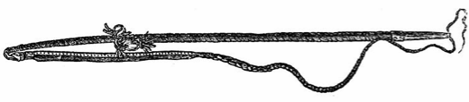
Shamgar
l'Eternel suscite un nouveau juge à Israël dans la personne de Shamgar.
Shamgar tue 600 Philistins avec un aiguillon à boeufs.
Lui aussi est un libérateur d'Israël.

Slide 38
Déborah
Israël fait à nouveau ce qui est mauvais aux yeux de l'Eternel.
L'Eternel livre le peuple aux Cananéens qui les oppriment durant 20 ans.
Ce n'est pas un ennemi extérieur comme les rois de Mésopotamie et de Moab.
C'est un ennemi intérieur dont la conquête n'avait pas été faite auparavant.
Le peuple implore alors l'Eternel.

Slide 39
Déborah administre la justice en Israël.
Elle siège sous un palmier.
Les Israélites vont vers elle pour régler leurs litiges.
Un jour elle fait venir Barak et lui dit:
    L'Eternel, le Dieu d'Israël, t’a donné l’ordre suivant: ‘Vas-y, prends la direction du mont Thabor en emmenant 10'000 hommes des tribus de Nephthali et de Zabulon. J'attirerai vers toi, au torrent du Kison, Sisera, le chef de l'armée de Jabin, avec ses chars et ses troupes, et je le livrerai entre tes mains. Juges 4:6

Slide 40
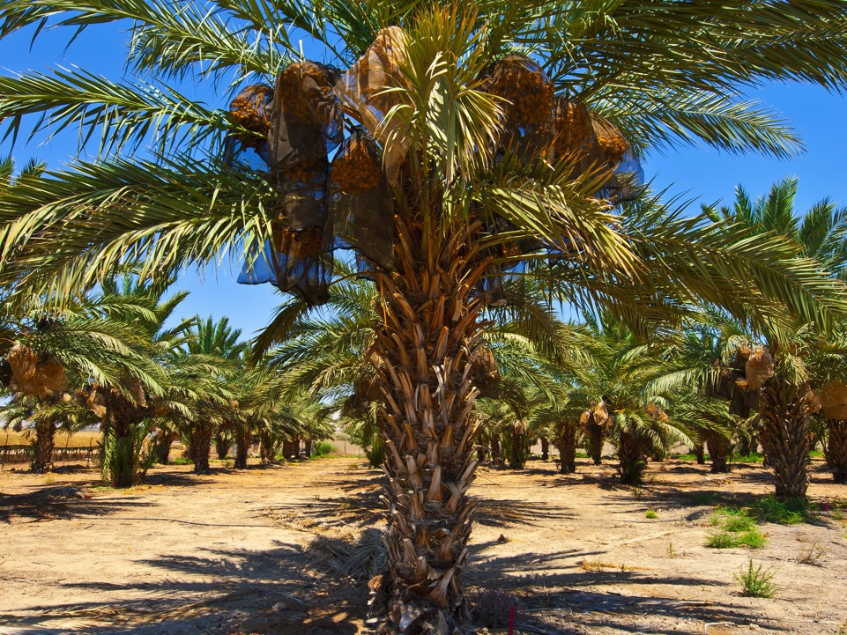
FO

Slide 41
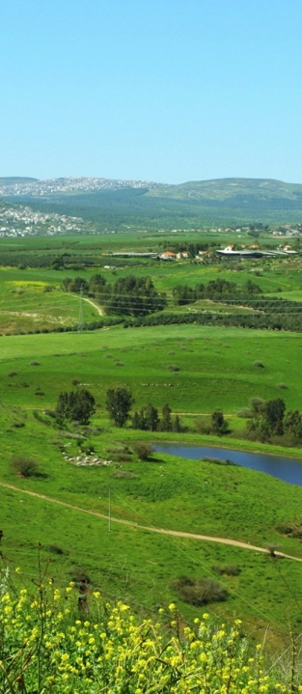
Les Cananéens apprennent
  que 10'000 Israélites sont postés sur le Mont Thabor,
  qu’ils sont prêts à attaquer.
Ils mobilisent également leurs troupes et leurs 900 chars de fer.
Ils arrivent vers l'armée d'Israël par le torrent du Kison.

Slide 42
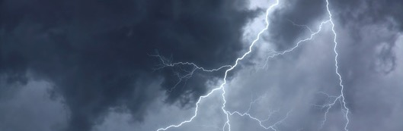
Déborah dit à Barak:
    Lève-toi, car voici le jour où l'Eternel livre Sisera entre tes mains. L'Eternel ne marche-t-il pas devant toi? Et Barak descendit du mont Thabor, ayant dix mille hommes à sa suite. Jug 4,14
L'Eternel permet un puissant orage (Jug 5,21).
TP

Slide 43
Le torrent du Kison se remplit.
L'Eternel met en désordre l'armée ennemie.
Les troupes cananéennes sont massacrées, pas un homme n'échappe.
Déborah chante un cantique de délivrance:
    Rois, écoutez! Princes, prêtez l'oreille! Je chanterai, oui, je chanterai en l’honneur de l'Eternel, je chanterai en l’honneur de l'Eternel, le Dieu d'Israël. Eternel, quand tu es sorti de Séir, quand tu t'es avancé, venant des champs d'Edom, la terre a tremblé et le ciel a ruisselé, les nuages ont déversé leur eau. Les montagnes se sont liquéfiées devant l'Eternel, le Sinaï a tremblé devant l'Eternel, le Dieu d'Israël. Jug 5,5

Slide 44

Déborah célèbre ainsi l'Eternel:
    Eternel! Ceux qui l'aiment sont pareils au soleil quand il paraît dans toute sa force. Jug 5,31
Dieu nous équipe d’une grande force (soleil de midi) si nous l’aimons, si nous lui faisons confiance.
Nous pouvons alors rayonner autour de nous.
Le pays est en paix durant 40 ans.
TP

Slide 45
Gédéon
    Voir le sujet consacré à Gédéon.

Slide 46
Après la mort de Gédéon, son fils Abimélec domine sur Israël.
Ses premières actions sont de tuer ses 70 frères et de s'autoproclamer roi d'Israël.
Les habitants de Sichem lui sont infidèles.
Après s'être battus contre Abimélec dans la campagne, ils se réfugient dans la ville de Sichem.
Abimélec détruit la ville.
Les habitants se réfugient dans la forteresse de la maison du dieu Bérith.

Slide 47
Abimélec met le feu à la forteresse et tue les 1000 personnes qui s'y sont réfugiées.
Abimélec veut répéter ces actions avec les habitants de Thébets, également réfugiés dans une tour fortifiée.
    Abimélec parvint jusqu'à la tour. Il l'attaqua et s'approcha de la porte pour y mettre le feu. Alors une femme lança sur sa tête un morceau de meule de moulin et lui brisa ainsi le crâne. Jug 9,52-53

Slide 48
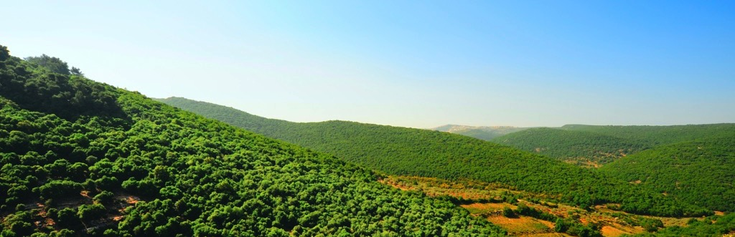
Thola
Après la mort d'Abimélec, Thola se lève pour délivrer Israël.
    Il fut juge en Israël pendant 23 ans. Puis il mourut et fut enterré à Shamir. Jug 10,2
FO

Slide 49
Jaïr
Jaïr va juger Israël durant 22 ans.
Après sa mort, le peuple d'Israël fait à nouveau ce qui déplaît à l'Eternel.
    La colère de l'Eternel s'enflamma contre Israël et il les vendit aux Philistins et aux Ammonites. Jug 10,7
Alors les enfants d'Israël crient à l'Eternel.
    Nous avons péché. Traite-nous comme il te plaira. Seulement, nous t’en prions, délivre-nous aujourd'hui! Jug 10,15
Ils enlèvent les dieux étrangers du milieu d'eux et se remettent à servir l'Eternel.

Slide 50
Jephté
Les Ammonites se rassemblent dans le but d'attaquer Israël.
Les anciens du peuple demandent à Jephté de devenir leur chef.
Avant de partir à la guerre, Jephté fait le vœu suivant à l'Eternel:
    toute personne qui, à mon heureux retour de chez les Ammonites, sortira de chez moi pour venir à ma rencontre appartiendra à l'Eternel, et je l'offrirai en holocauste. Jug 11,31

Slide 51
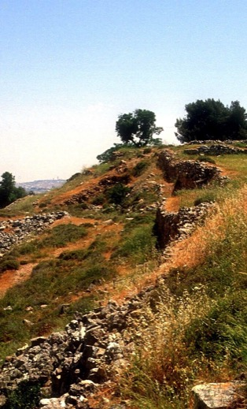
L'Eternel accorde une grande victoire à Israël.
De retour de la guerre, Jephté rentre dans sa maison à Mitspa.
    Et voici, sa fille sortit au-devant de lui avec des tambourins et des danses. C'était son unique enfant; il n'avait point de fils et point d'autre fille. Et voici, sa fille sortit au-devant de lui avec des tambourins et des danses. Jug 11,34
PL

Slide 52
Voyant sa fille, il déchire ses vêtements et lui dit:
    Ah! ma fille! … J'ai fait un vœu à l'Eternel et je ne peux revenir en arrière. Jug 11,35
Elle lui répond:
    Mon père, si tu as fait un vœu à l'Eternel, traite-moi conformément à tes paroles, maintenant que l'Eternel t'a vengé de tes ennemis, des Ammonites. Jug 11,36
2 mois plus tard, Jephté offre sa fille en holocauste.
2 explications sont possibles:
  La fille a été mise à mort.
  Le vœu entraîne la consécration de la fille à une virginité perpétuelle et au service du tabernacle. (1 Sam 2,22)

Slide 53
Dieu nous délivre-t-il à cause des vœux que l'on fait?
  Ne marchandons pas avec Dieu!
  Il ne nous demande pas de contrepartie à sa grâce!

Slide 54
Les hommes d'Ephraïm demandent à Jephté pourquoi il est allé battre Amon sans eux.
Ils menacent de brûler Jephté et sa maison. Il leur répond:
    Nous avons eu de grands sujets de querelle, mon peuple et moi, avec les Ammonites et, quand je vous ai appelés à l’aide, vous ne m'avez pas délivré d’eux. Voyant que vous ne veniez pas à mon secours, j'ai risqué ma vie et j'ai marché contre les Ammonites. L'Eternel les a livrés entre mes mains. Pourquoi donc aujourd'hui montez-vous contre moi pour me faire la guerre? Jug 12,2-3

Slide 55
Jephté livre bataille contre la tribu d'Ephraïm.
  42'000 hommes d'Ephraïm sont tués.
Il juge Israël pendant 6 ans.
Après Jephté, 4 juges se succèdent en Israël:
  Ibtsan juge Israël durant 7 ans
  Elon " " " 10 ans
  Abdon " " " 8 ans
  Samson: voir le sujet consacré à Samson.

Slide 56
Conclusion
Les 12 juges ont été utilisés pour délivrer Israël de ses ennemis et pour ramener le peuple vers l'Eternel.
Aujourd'hui, nous avons des responsabilités:
Mettons en pratique les paroles de Moïse:
    Tu aimeras l'Eternel, ton Dieu, de tout ton coeur, de toute ton âme et de toute ta force. Et ces commandements, que je te donne aujourd'hui, seront dans ton coeur. Dt 6,5
    Seulement, prends garde à toi et veille attentivement sur ton âme, tous les jours de ta vie, de peur que tu n'oublies les choses que tes yeux ont vues, et qu'elles ne sortent de ton coeur; enseigne-les à tes enfants et aux enfants de tes enfants. Dt 4,9

Slide 57
Conclusion
Moïse leur dit encore
    Tu les répéteras à tes enfants; tu en parleras quand tu seras chez toi, quand tu seras en voyage, quand tu te coucheras et quand tu te lèveras. Dt 6,7
Proclamons, comme Josué:
    Quant à ma famille et moi, nous servirons l'Eternel. Jos 24,15

Slide 58
Version: Segond
Les images portant les mentions FO, TP, ISP et PL ont été achetées sur les sites fotolia.com, thinkstockphotos.fr, istockphoto.com et biblelieux.com; elles ne peuvent pas être utilisées dans un autre cadre que les présentations se trouvant sur panorama-bible.ch.
Lors de présentations de ce sujet, il n’est pas autorisé de rajouter ou de modifier les commentaires écrits sur fond bleu. Si vous pensez qu’une modification d’un texte est nécessaire, merci de bien voloir écrire à info@panorama-bible.ch

